Slide 1
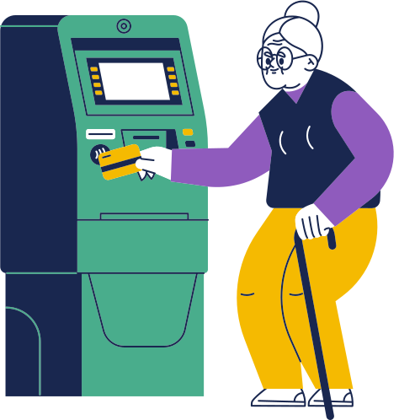
物件導向 · 程式設計
簡易ATM系統
組員 :
廖廷安、李浩廷、胡閔傑

Slide 2

專題動機
隨著現代人對金融科技依賴日增，ATM 已成為日常生活不可或缺
的一部分。我們設計了一個簡易 ATM 系統，模擬帳戶管理與基本交
易流程，並以多檔案方式實作，提升系統架構與維護的經驗。未來或
許可以加入其他的功能，讓ATM系統可以有更多的功能。

Slide 3
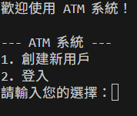
系統功能說明
未登入時功能：
創建新用戶帳戶
用戶登入

Slide 4
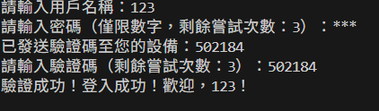
系統功能說明
登入過程：
密碼使用*表示
密碼輸入次數限制
驗證碼

Slide 5
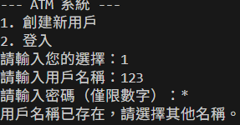
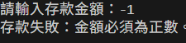
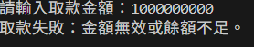
防呆設計
創建帳戶時檢查用戶名稱是否重複
存款金額必須大於 0
取款金額不可超過餘額

Slide 6
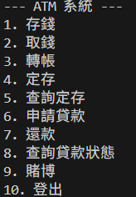
系統功能說明
6. 申請貸款
7. 還款
8. 查詢貸款狀態
9. 賭博
10. 登出
已登入時功能：
1. 存錢
2. 取錢
3. 轉帳
4. 定存
5. 查詢定存

Slide 7
程式結構說明
Account.h
宣告 Account 類別
成員變數：username、password、balance、fixedDeposit、fixedDepositStart、fixedDepositDuration、loanAmount、loanInterestRate、loanDuration、loanMonthsPaid
成員函式：初始化帳戶、取得名稱、驗證密碼、查詢餘額、存款、取款等
Account.cpp
實作所有 Account 類別的方法細節
main.cpp
控制整個 ATM 系統流程
處理登入與登出，根據狀態顯示對應的選單
包含錯誤輸入防呆機制

Slide 8
執行流程簡介
啟動程式，顯示主選單（創建帳戶、登入）。
創建完帳戶，將前往登入畫面。
登入需輸入驗證碼(錯誤三次帳號將被凍結，不能轉帳等其他功能操作)
成功登入後可進行存款、取款、轉帳、定存、查詢定存、貸款、還款、查詢貸款狀況、賭博、登出等操作。
系統針對每次操作都提供即時的成功或失敗提示，還有及時顯示剩餘的餘額金額。
支援無限次登入與登出，直到使用者選擇退出。

Slide 9
流程圖

Slide 10
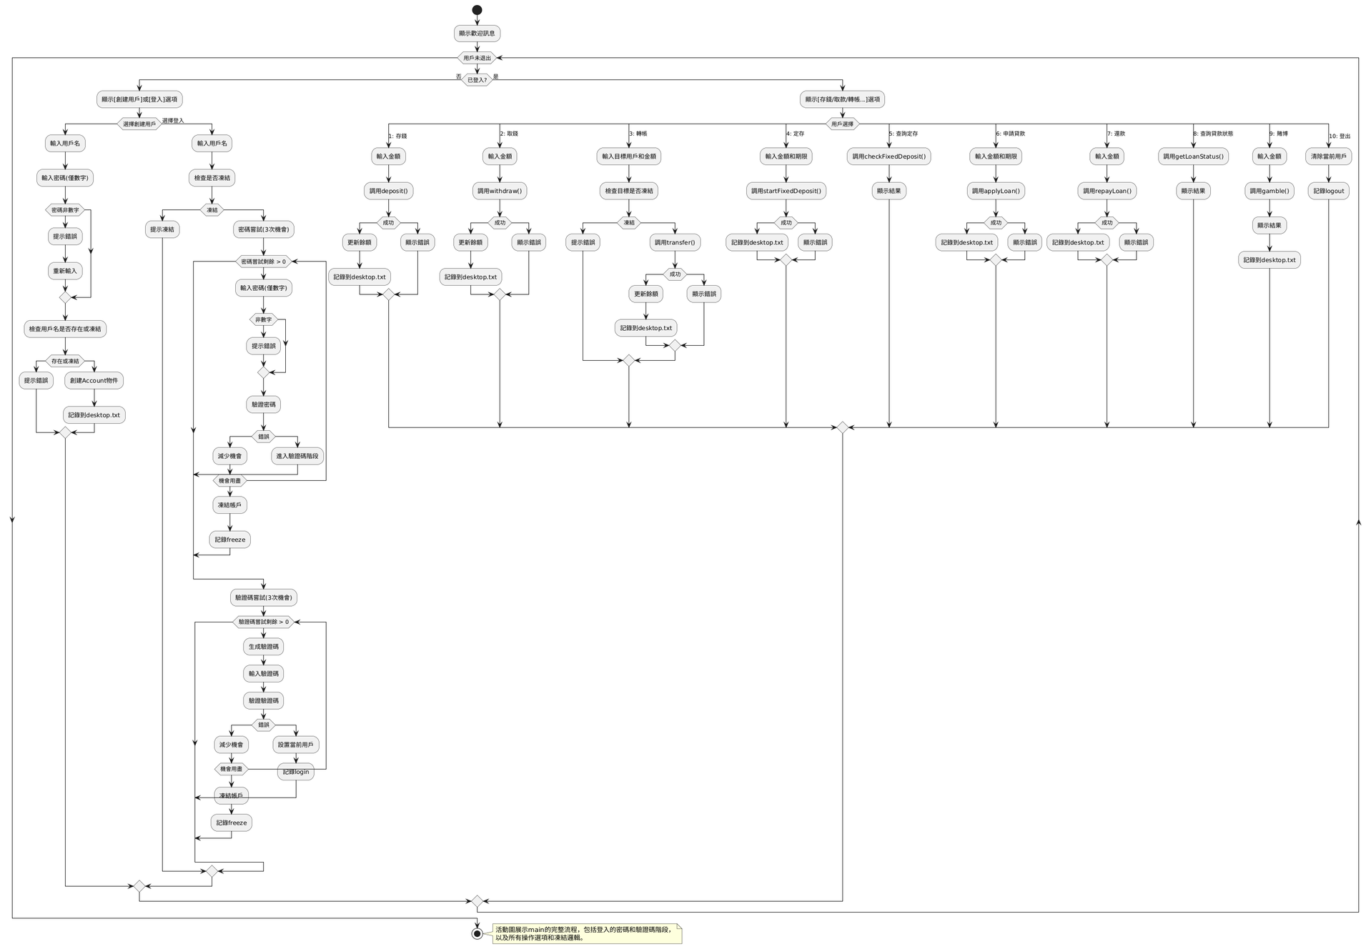

Slide 11
UML 類圖

Slide 12
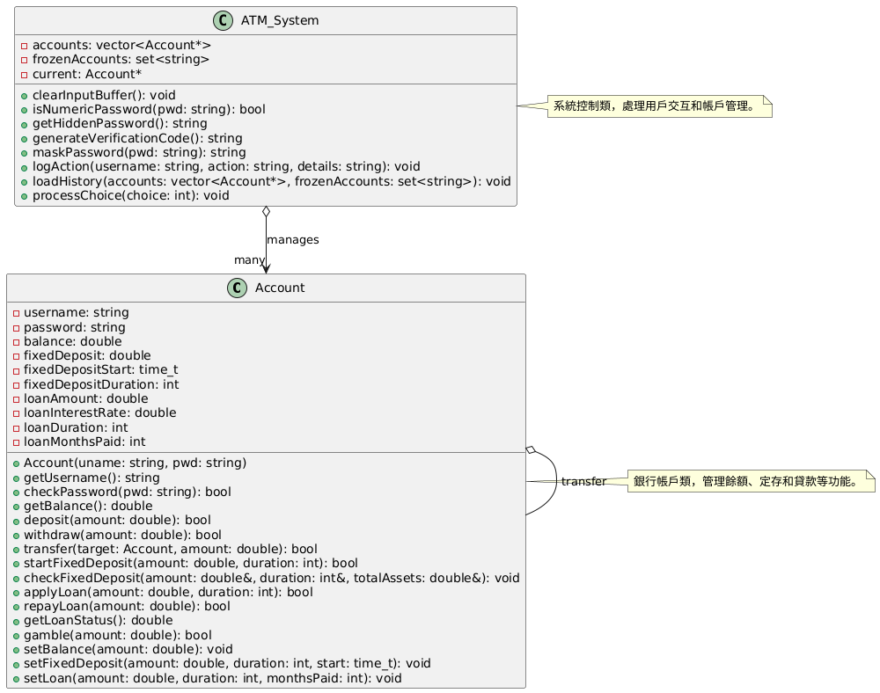

Slide 13

未來功能規劃
身分驗證
資料庫整合
圖形化介面 (GUI)
增強安全性

Slide 14
總結 :
這個是一個簡單但完整的 ATM 模擬系統 可以有帳戶的註冊、登
入、存提款、轉帳、定存、貸款、賭博與登出功能。使用物件導向的方
式設計，程式不會太複雜，未來若需加入其他的功能，也非常容易擴充
和維護。

Slide 15
分工
廖廷安 : 製作報告、撰寫程式、修改程式、debug、提供草稿和想法、 製作README
李浩廷 : 製作報告、修改程式、提供想法、README
胡閔傑 : 報告

Slide 16

THANK YOU

